Slide 1
사용자모드 및 관리자모드
매뉴얼
스프링 프로젝트 인수테스트용
2020.09
발표자: 대리 OOO

Slide 2

목차
1. 포트폴리오 들어가기(프론트엔드만 작업)
2. SNS 아이디 로그인 방법
3. AdminLTE용 관리자화면 들어가기
4. 관리자 관리 사용법
5. 게시판 관리 사용법
6. 댓글관리 사용법
7. 웹 에디터 사용법(작업예정)

Slide 3
1. 포트폴리오 들어가기(프론트엔드만 작업)

Slide 4
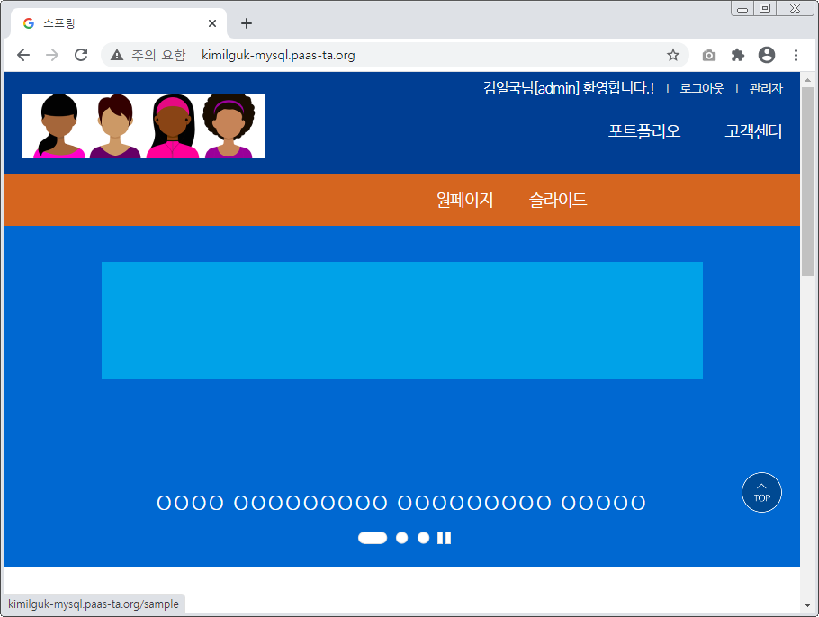
I. 포트폴리오 들어가는 방법
포트폴리오 링크가 2가지 존재 합니다.
원페이지 포트폴리오
슬라이드 포트폴리오

Slide 5
2. SNS 아이디 로그인 방법

Slide 6
I. SNS 로그인 들어가기

Slide 7
3. AdminLTE용 관리자화면 들어가기

